Slide 1
Front-End Developer 30 – 23.04.2018
Radovan Ostojić

Slide 2
Sadržaj časa
HTML
Budžet aplikacija
Budgety – zvaničan naslov

Slide 3
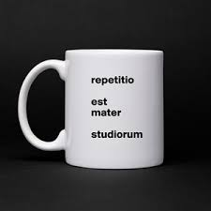
Ponavljanje je majka znanja ☺
Pig game – cega se secamo?

Slide 4
HTML
Budgety app
– prvi deo

Slide 5
Kako aplikacija radi?
Demo
Bitni delovi UI, app logike

Slide 6
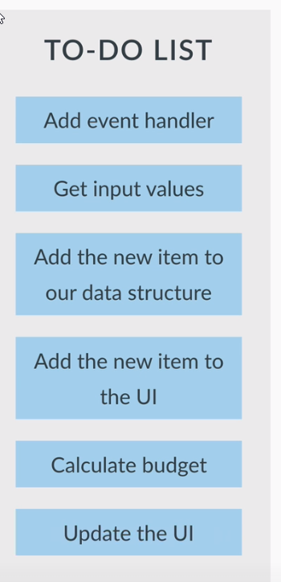
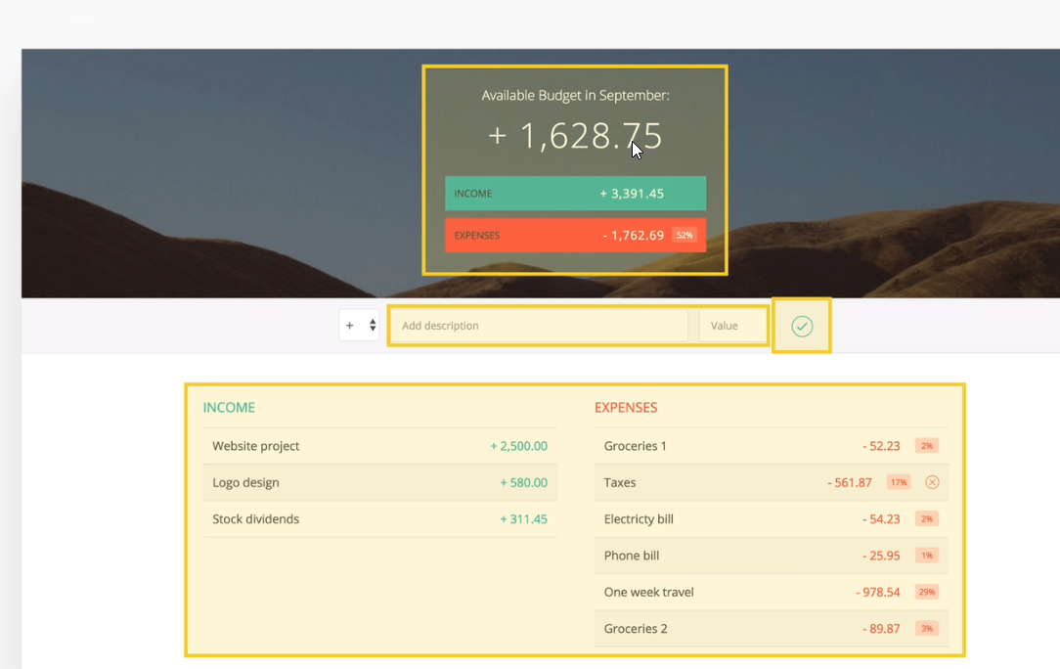
Planiranje aplikacije – korak 1

Slide 7
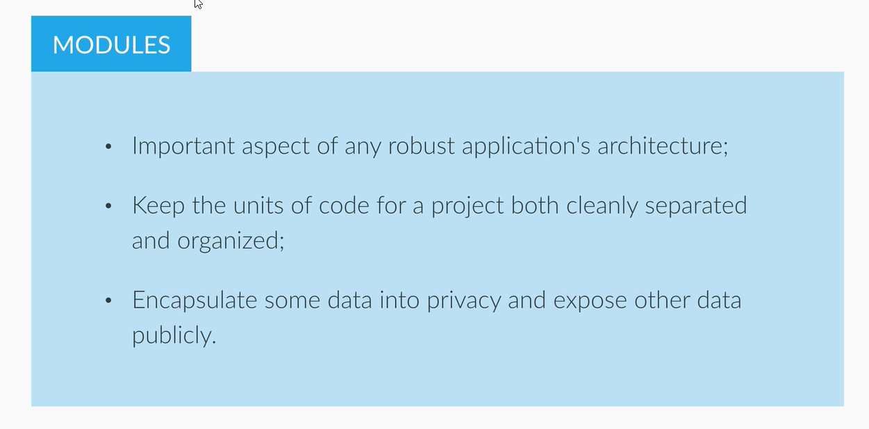
Organizacija koda

Slide 8
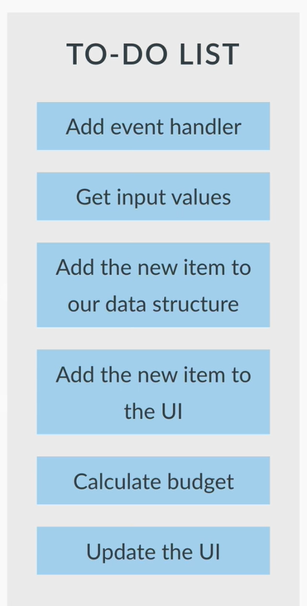
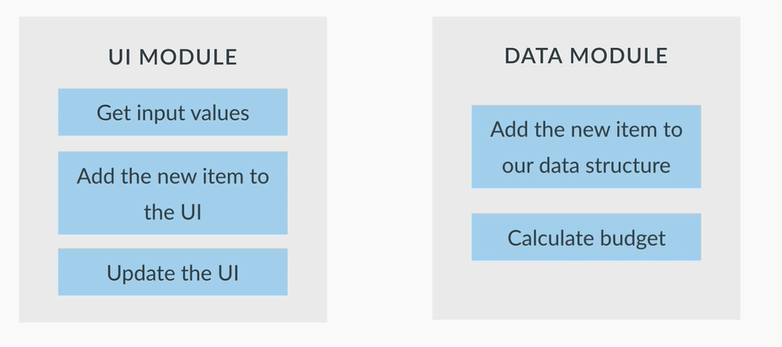
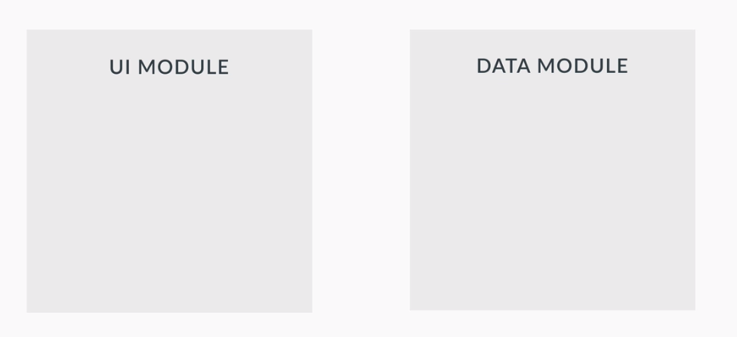
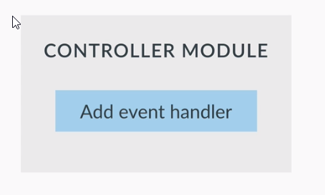
Nazad na nasu task listu

Slide 9
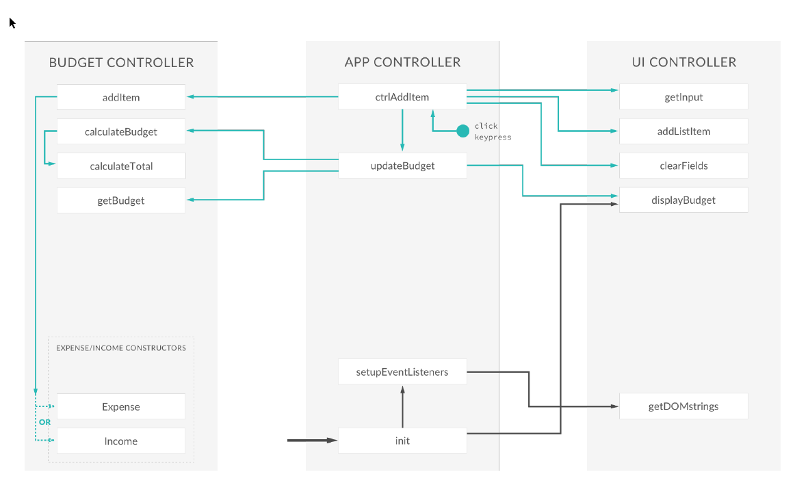
Arhitektura

Slide 10
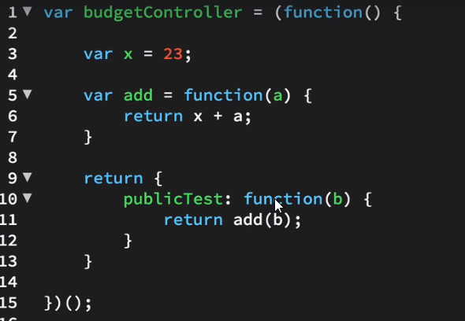
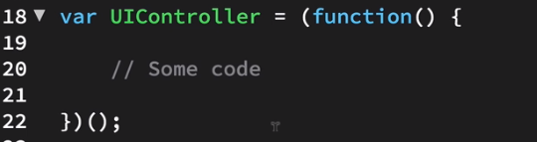
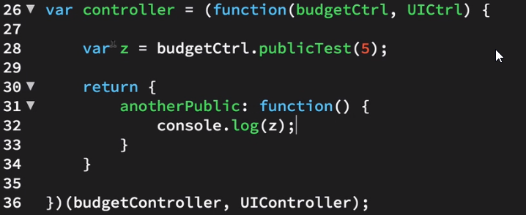
Module pattern - pocetak

Slide 11
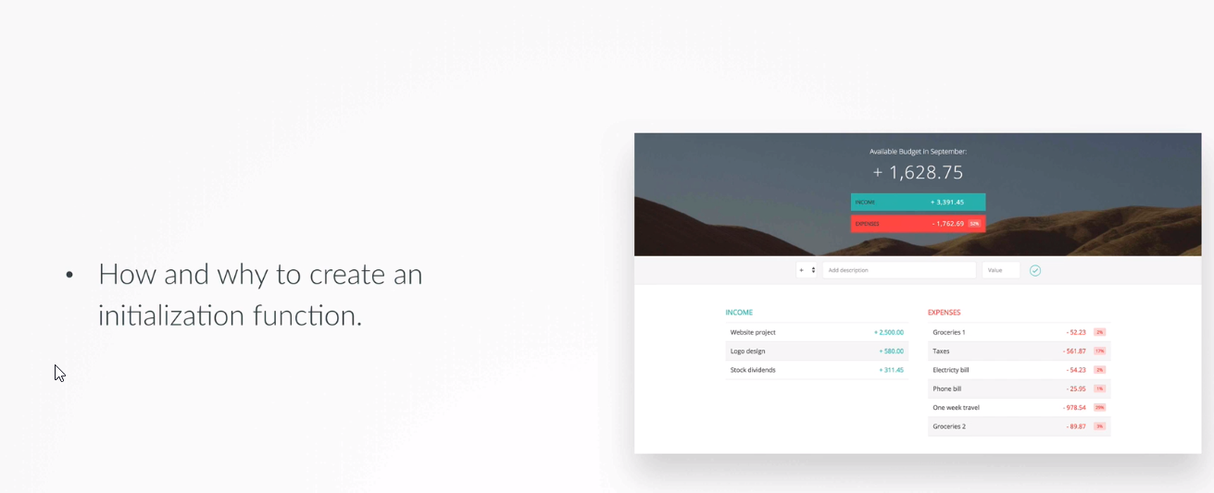
init

Slide 12
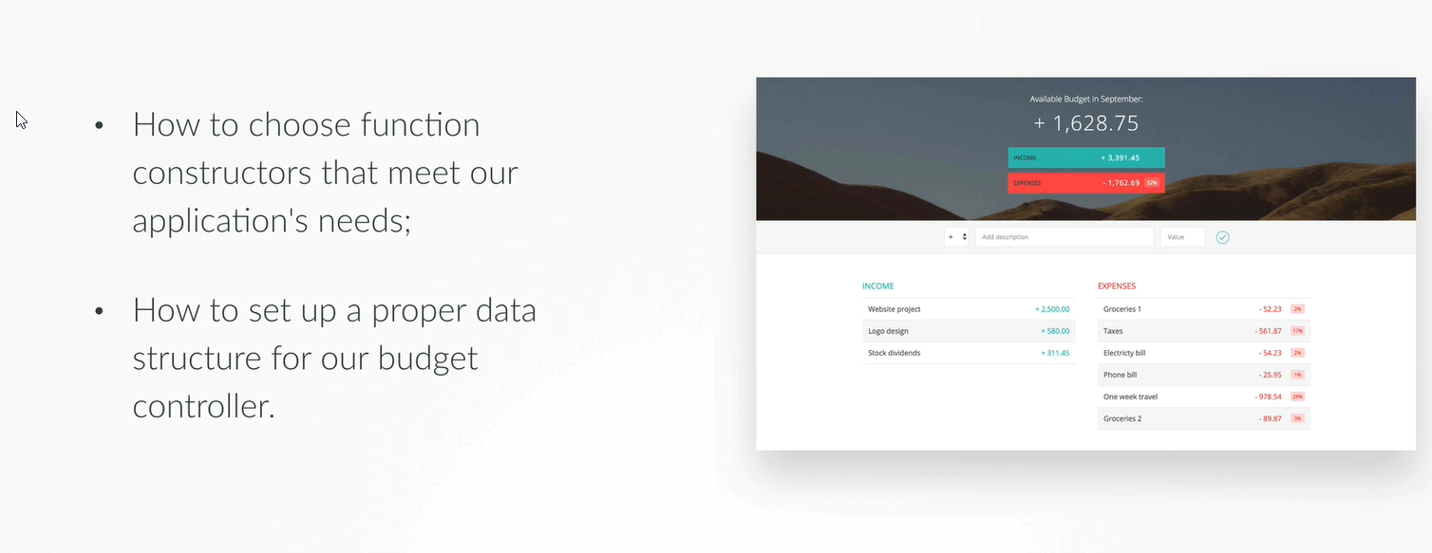
Rad sa podacima

